Slide 1
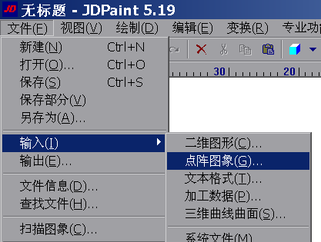
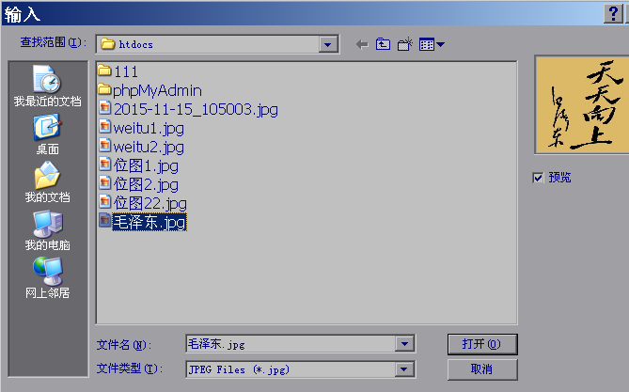
输入点阵图
(位图)
选择一个灰度图
注意路径不要太复杂，不能包含太多中文
格式为*.bmp
或*.JPG

Slide 2
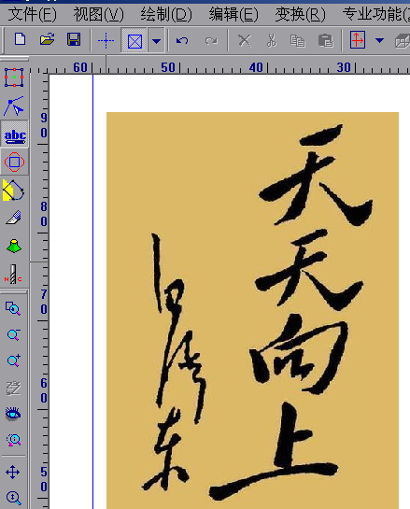
切换到文字编辑工具，可以显示图片

Slide 3
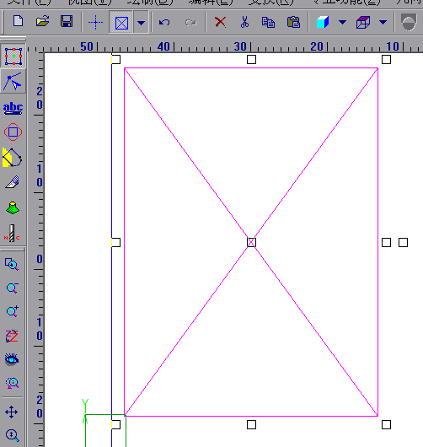
切换到选择工具
选中图片

Slide 4
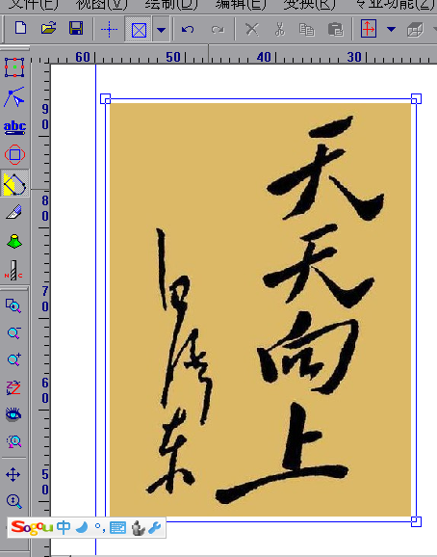
切换到矢量化工具

Slide 5
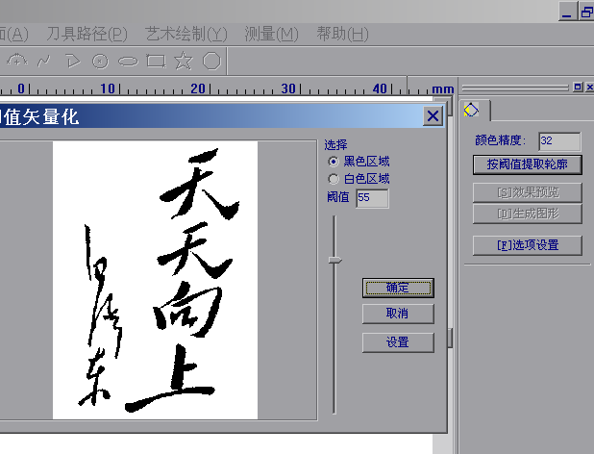
点击“按阈值提取轮廓”
阈值设为55
点击确定

Slide 6
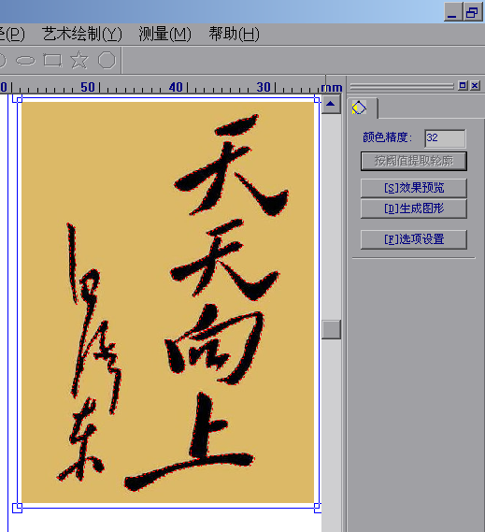
点击生成图形

Slide 7
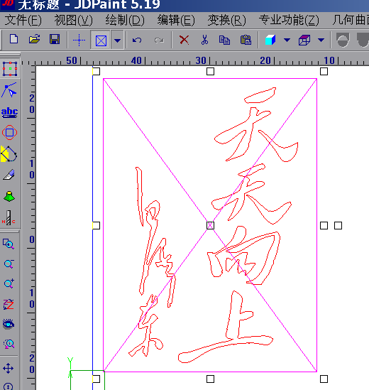
矢量图已经生成，
切换到选择工具
把生成的矢量图与导入的位图分开

Slide 8
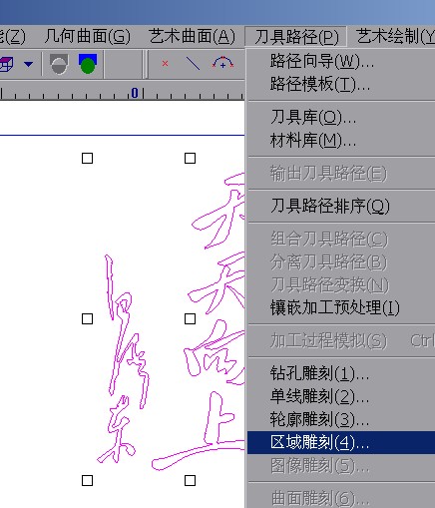
选中矢量图，点击菜单【刀具路径】
->【区域雕刻】

Slide 9
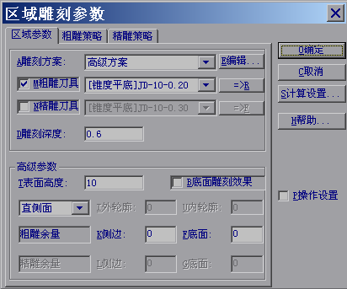
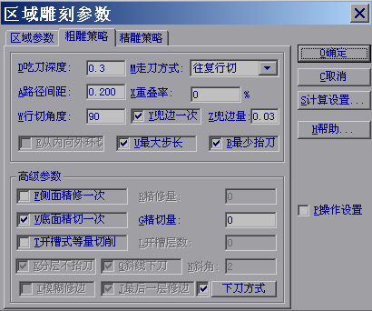
1. 粗雕打钩
不用精雕
2. 选择刀具：
[锥度平底]-10-0.2
5.吃刀深度：0.3
7. 确定
3. 雕刻深度：0.6
6.路径间距：0.2
4. 表面高度：10
说明：
1.刀具一定要选择[锥度平底]，直径可以根据需要调整
2.雕刻深度可以根据你的需要来，但表面高度一定要设为10
3.吃刀深度根据材料加工特性来，材料越坚硬，单次吃刀深度越小

Slide 10

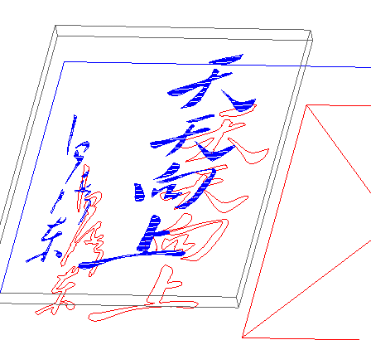
绿色刀路路径已经生成，这种刀路效果属于阴刻，下页介绍阳刻
点击菜单【刀具路径】->【加工过程模拟】后，可以旋转一定角度观看效果，点鼠标右键选择俯视图可以摆正观察

Slide 11
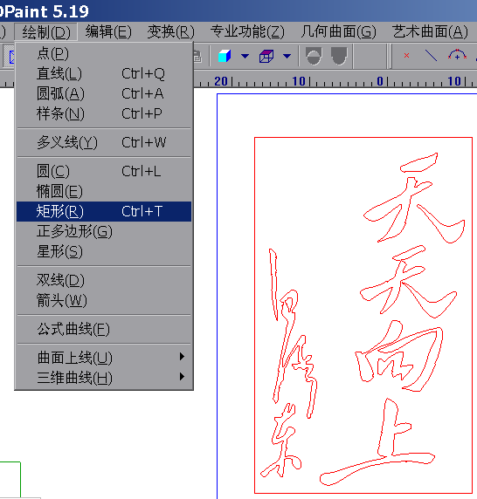
在矢量图上画一个矩形框

Slide 12
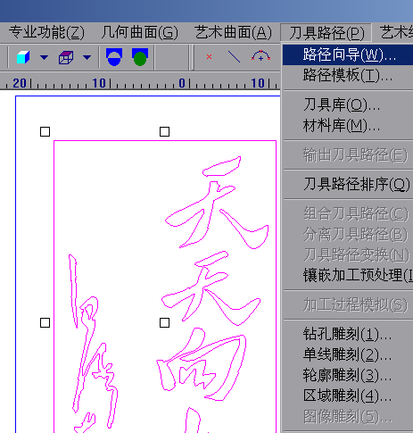
选中矢量图和矩形框，点击【刀具路径】->【区域雕刻】

Slide 13

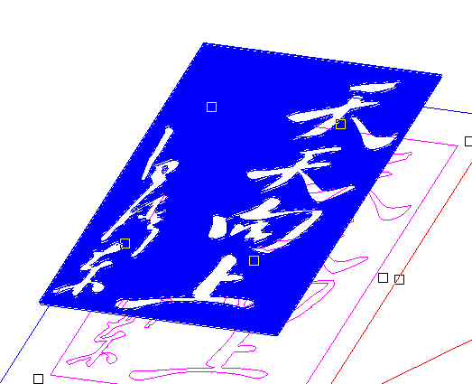
绿色刀路路径已经生成，这种刀路效果属于阳刻，雕刻工作量较大
点击菜单【刀具路径】->【加工过程模拟】后，可以旋转一定角度观看效果，点鼠标右键选择俯视图可以摆正观察

Slide 14
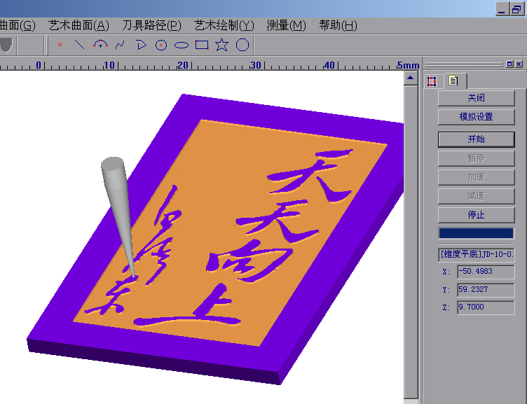
点击菜单【刀具路径】->【加工过程模拟】，点击“开始”

Slide 15
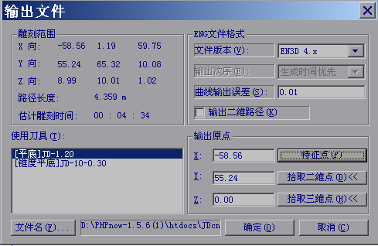
输出刀路以及转码成Gcode请见单独教程
有几点需要提醒；
1：刀路输出原点可以选择“路径左下角”，或者也可以“拾取二维点”。二维点要比路径左下角偏左偏下。防止刀路出现负坐标。
2：转码程序选择“4:CNC雕刻/切割/开槽/浮雕(JDpaint)”中的
“区域雕刻刀路(阴刻/阳刻)”

Slide 16
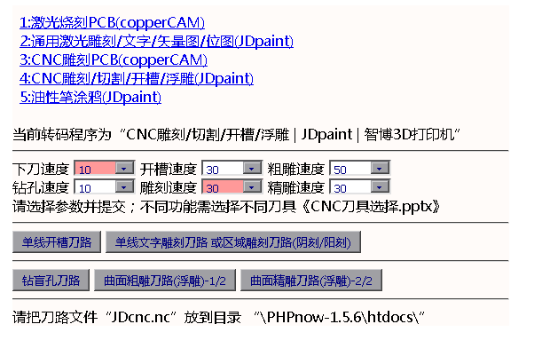
点击

